Slide 1
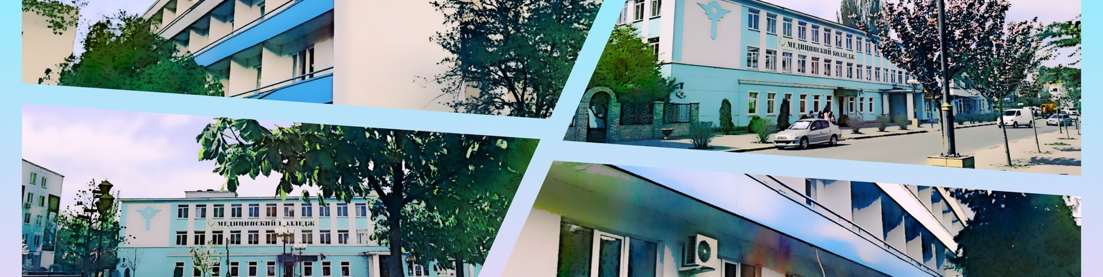
Государственное автономное образовательное учреждение среднего профессионального образования Республики Крым
«КЕРЧЕНСКИЙ МЕДИЦИНСКИЙ КОЛЛЕДЖ ИМ. Г.К. ПЕТРОВОЙ»
ПРИЕМНАЯ КОМИССИЯ - АБИТУРИЕНТУ

Slide 2

СОХРАНЯЯ ЛУЧШИЕ ТРАДИЦИИ И ВНЕДРЯЯ ИННОВАЦИИ, МЫ ГОТОВИМ ВЫСОКОПРОФЕССИОНАЛЬНЫХ СПЕЦИАЛИСТОВ СРЕДНЕГО МЕДИЦИНСКОГО ЗВЕНА ДЛЯ ЗДРАВООХРАНЕНИЯ Г. КЕРЧИ, РЕСПУБЛИКИ КРЫМ И ЮЖНОГО ФЕДЕРАЛЬНОГО ОКРУГА, - УСПЕШНЫХ ГРАЖДАН С АКТИВНОЙ ЖИЗНЕННОЙ ПОЗИЦИЕЙ, СПОСОБНЫХ К ЭФФЕКТИВНОЙ ДЕЯТЕЛЬНОСТИ В УСЛОВИЯХ ДИНАМИЧНО МЕНЯЮЩИХСЯ ПОТРЕБНОСТЕЙ РЫНКА ТРУДА
СВЕДЕНИЯ О РЕАЛИЗАЦИИ ОБРАЗОВАТЕЛЬНЫХ ПРОГРАММ
КОД | НАИМНЕНОВАНИЕ ОБРАЗОВАТЕЛЬНОЙ ПРОГРАММЫ | СРОК ОСВОЕНИЯ ОБРАЗОВАТЕЛЬНОЙ ПРОГРАММЫ | ФОРМА ОБУЧЕНИЯ | УРОВЕНЬ ПОДГОТОВКИ | СРОК ДЕЙСТВИЯ ГОСУДАРСТВЕННОЙ АККРЕДИТАЦИИ
НА БАЗЕ ОСНОВНОГО ОБЩЕГО ОБРАЗОВАНИЯ
34.02.01 | СЕСТРИНСКОЕ ДЕЛО | 3 ГОДА 10 МЕСЯЦЕВ | ОЧНАЯ | БАЗОВЫЙ | ДО 22.05.2023 Г.
НА БАЗЕ СРЕДНЕГО ОБЩЕГО ОБРАЗОВАНИЯ
34.02.01 | СЕСТРИНСКОЕ ДЕЛО | 2 ГОДА 10 МЕСЯЦЕВ | ОЧНАЯ | БАЗОВЫЙ | ДО 22.05.2023 Г.
31.02.01 | ЛЕЧЕБНОЕ ДЕЛО | 3 ГОДА 10 МЕСЯЦЕВ | ОЧНАЯ | УГЛУБЛЕННЫЙ | ДО 22.05.2023 Г.

Slide 3
УВАЖАЕМЫЕ АБИТУРИЕНТЫ И РОДИТЕЛИ!
ПРИЕМНАЯ КОМИССИЯ ГАОУ СПО РК «КЕРЧЕНСКИЙ МЕДИЦИНСКИЙ КОЛЛЕДЖ
ИМ. Г.К.ПЕТРОВОЙ» НАЧИНАЕТ ПРИЕМ ДОКУМЕНТОВ
С 15 ИЮНЯ 2022 Г.
ОБРАТИТЕ ВНИМАНИЕ НА ТРЕБУЕМЫЙ ПАКЕТ ДОКУМЕНТОВ,
КОТОРЫЙ ВЫ ДОЛЖНЫ СОБРАТЬ ДЛЯ ПРЕДОСТАВЛЕНИЯ
В КОЛЛЕДЖ.
ИТОГИ ЕГЭ (ОГЭ) НЕ УЧИТЫВАЮТСЯ, У НАС РЕЙТИНГ АТТЕСТАТОВ.
ВСЯ ИНФОРМАЦИЯ ПО ПРИЕМУ ДОКУМЕНТОВ РАЗМЕЩЕНА НА САЙТЕ КОЛЛЕЖА – КЕРЧЕНСКИЙ МЕДИЦИНСКИЙ КОЛЛЕДЖ (kerchmcol.tmweb.ru) РАЗДЕЛ «Абитуриентам»
ВСЕ ИНТЕРЕСУЮЩИЕ ВАС ВОПРОСЫ ВЫ МОЖЕТЕ ЗАДАТЬ
ПО ТЕЛ. + 7 (978) 705-68-34
ИЛИ ПО ЭЛ. АДРЕСУ: tatjana203@yandex.ru

Slide 4

Приглашаем в Керченский медицинский колледж милосердных, трудолюбивых и неравнодушных абитуриентов
ПЕРЕЧЕНЬ ДОКУМЕНТОВ:
Паспорт (оригинал + копия);
СНИЛС (необходим для заполнения заявления)
Аттестат об образовании (оригинал + копия);
Фото 3х4 – 4 шт.
Справка формы 086-У (карта прививок, дополнительно справки (можно штампы в форме 086-У) «На учете не состоит» врачей: психиатр, нарколог, дерматовенеролог, фтизиатр;
Приписное свидетельство (для юношей после 11 класса).

Slide 5
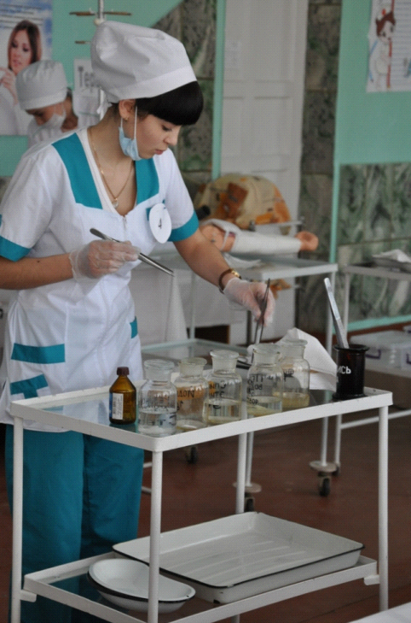
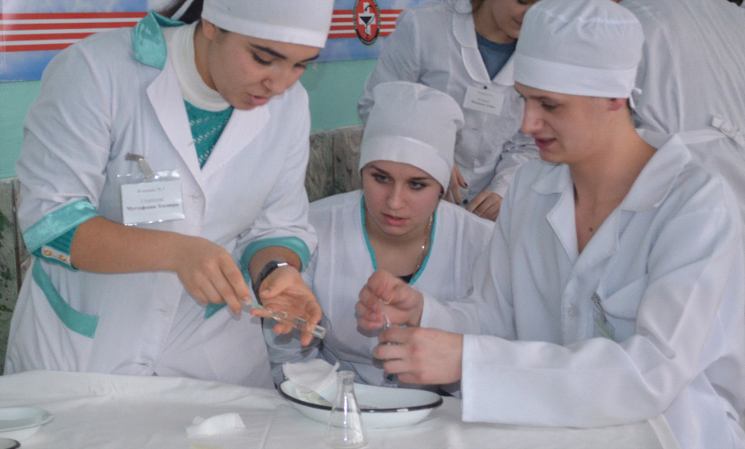
Государственное автономное образовательное учреждение среднего профессионального образования Республики Крым «Керченский медицинский колледж им. Г.К.Петровой» ОБЪЯВЛЯЕТ НАБОР НА 2022-2023 уч.год по специальностям: На базе 9 классов очной формы обучения: Сестринское дело – срок обучения 3 года 10 месяцев; На базе 11 классов очной формы обучения: Лечебное дело – срок обучения – 3 года 10 месяцев; Сестринское дело – срок обучения 2 года 10 месяцев. Зачисление проводится на основании среднего балла аттестата и успешного Прохождения психологического тестирования (ЕГЭ не требуется)
Наш адрес: Республика Крым г. Керчь, ул. Ж.Дудник, 11
(остановка «Гор.больница № 1»)
e-mail: med-u@bk.ru

Slide 6
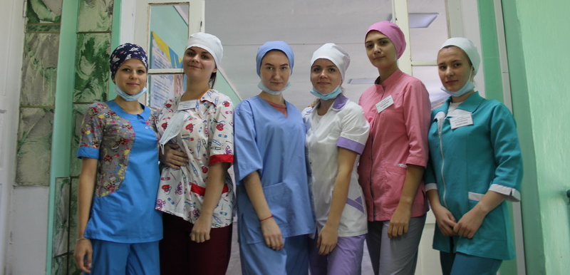
МЕДИЦИНА НЕ ТЕРПИТ ДИЛЕТАНСТВА. СЛУЖИТЬ ЕЙ – ЗНАЧИТ ПОСВЯТИТЬ СЕБЯ ЕЙ ЦЕЛИКОМ! БЕЗ ОСТАТКА!
МЫ – УЖЕ СТУДЕНТЫ! А ТЫ?

